Slide 1



Pertemuan $22$ Kelas XI
Integral Tak Tentu Fungsi Aljabar
Oleh : Reni Yanuarni, M.Pd

Slide 2

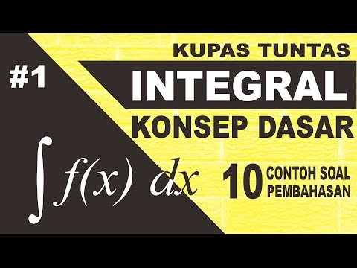
Integral Tak Tentu Fungsi Aljabar
Untuk lebih memahami mengenai Integral fungsi aljabar, silakan Ananda buka link you tube dibawah ini. Pahami dan ulangi terus, hingga ananda benar benar PAHAM
https://youtu.be/1gG1Md4EV3U
Mohon ananda membuka link berikut, dan tidak membuka link2 yang lain. Fokus pada pembelajaran.

Slide 3

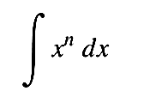
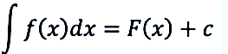
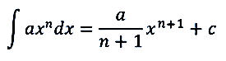
Lambang Integral
Bentuk Umum Integral
Rumus Umum Integral

Slide 4

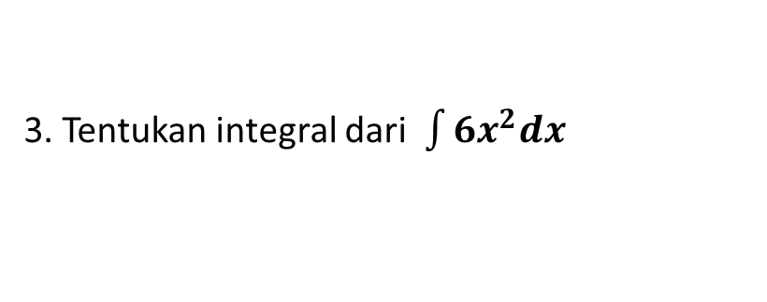
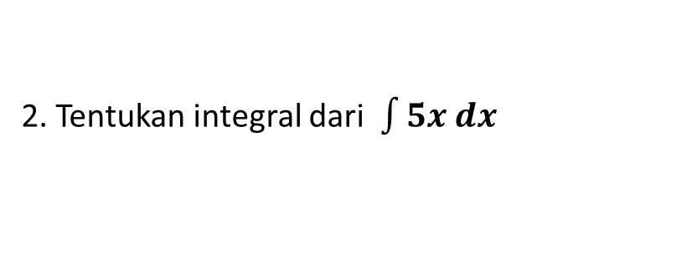
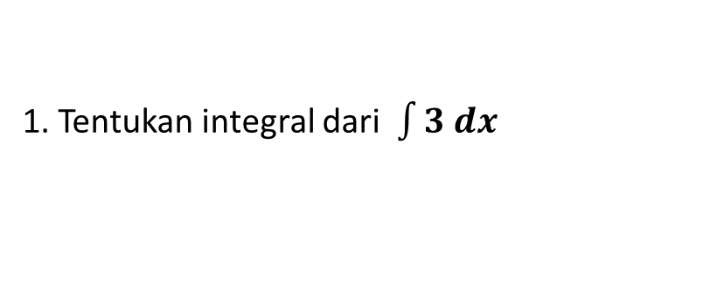
T U G A S
  1. Tentukan integral dari $\int{3 dx }$
  2. Tentukan integral dari $\int{5x dx }$
  3. Tentukan integral dari $\int{6x^{2}dx }$

Slide 5
T E R I M A K A S I H

